Slide 1
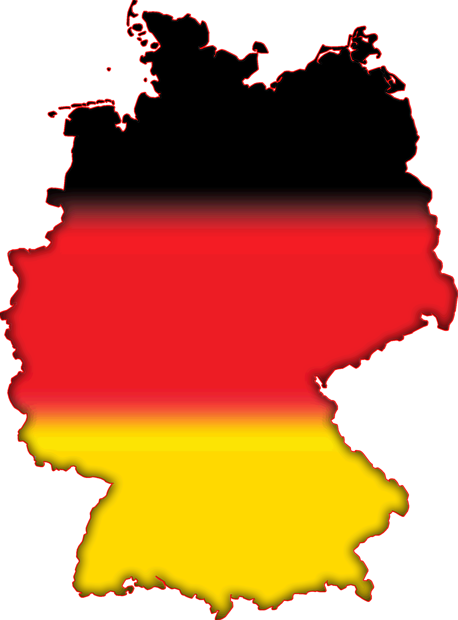




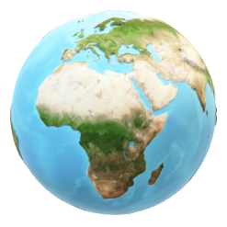
Master of Geography Master of Geography Master of Geography Master of Geography

Slide 2

Welche Bundesländer Deutschlands erkennst du?

Slide 3
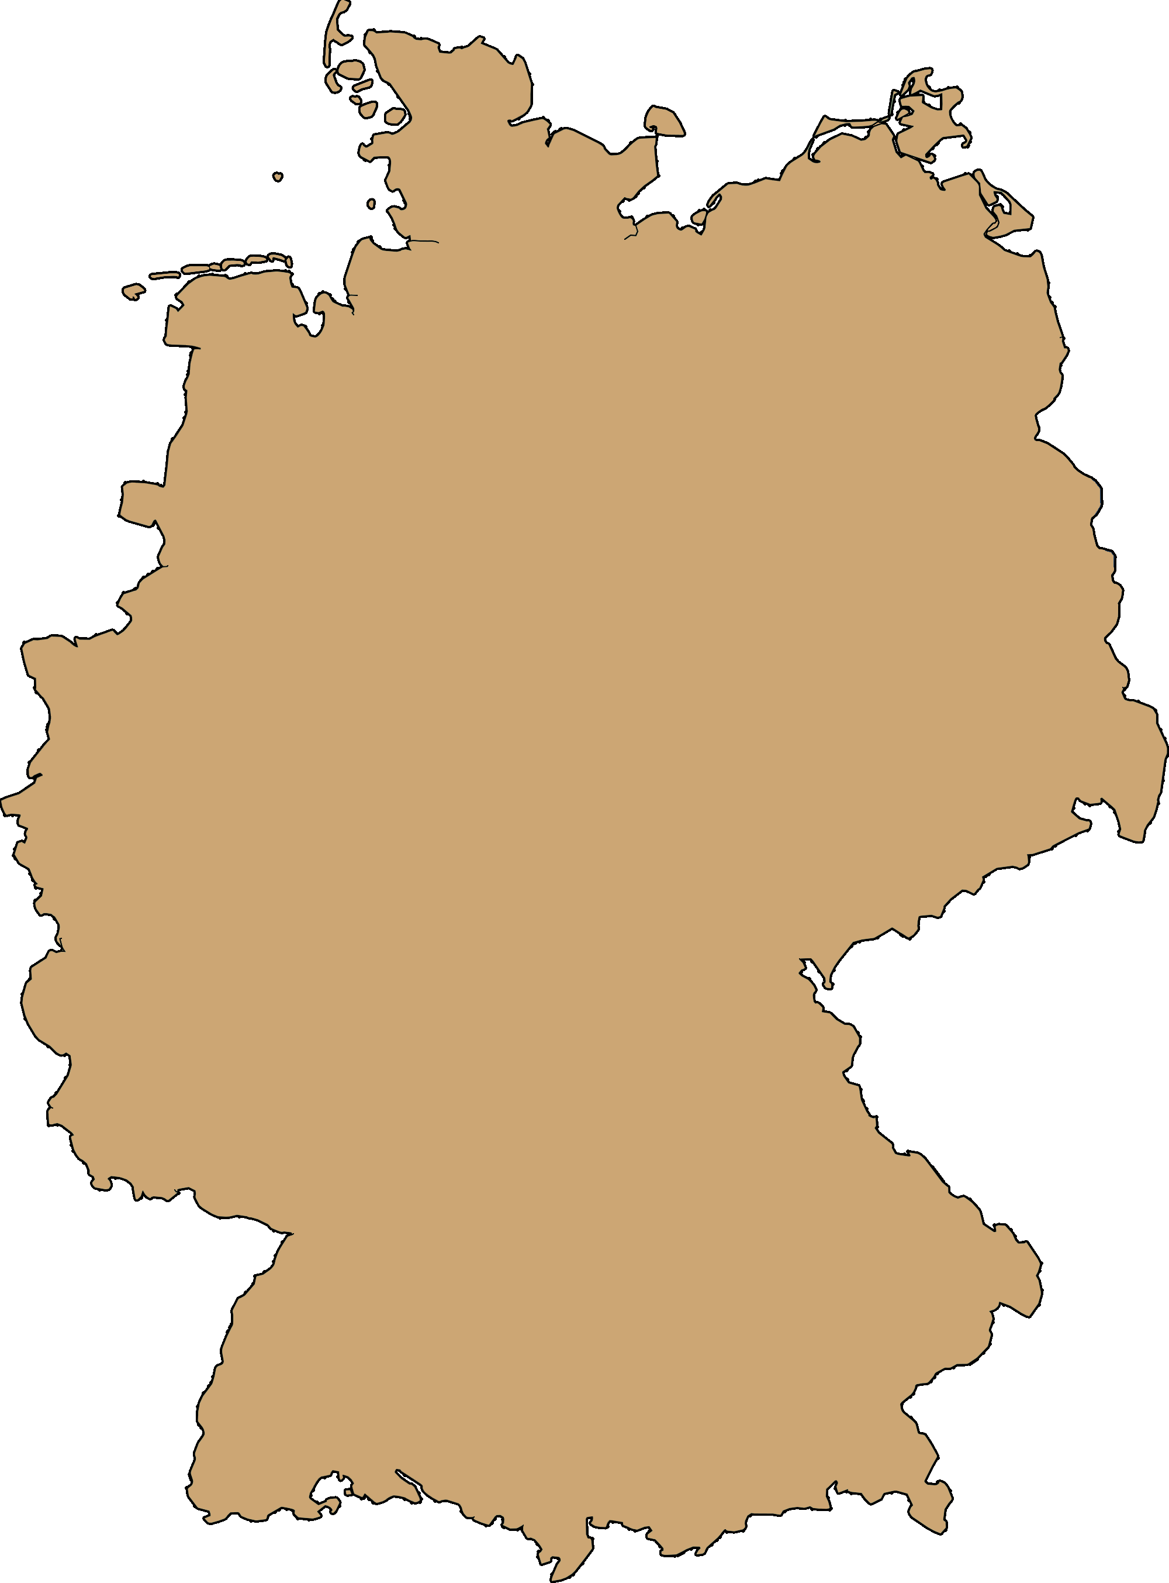




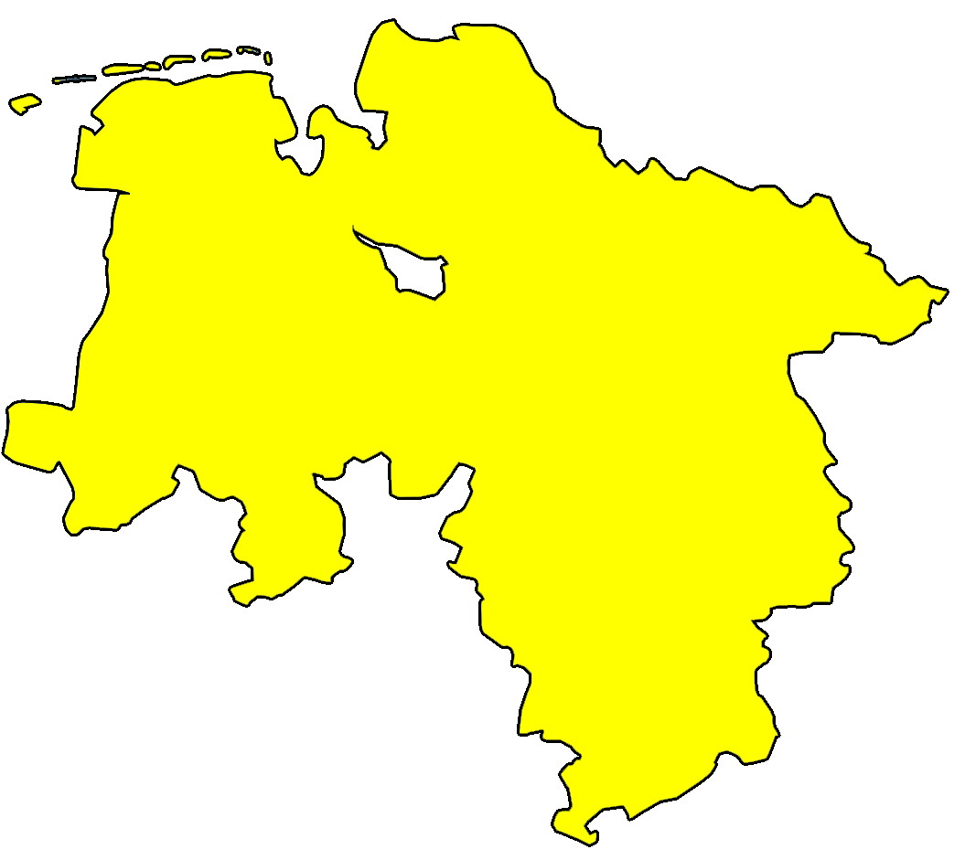



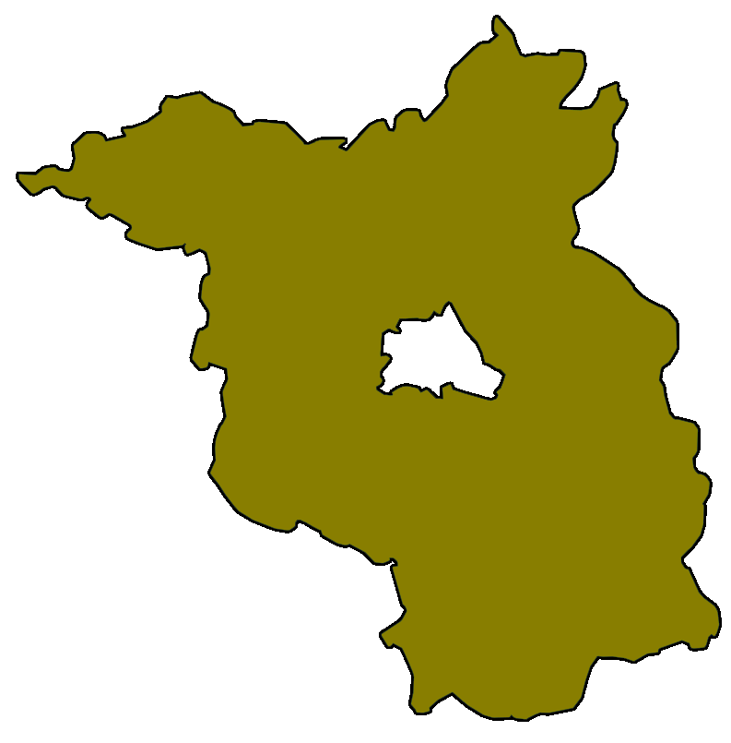

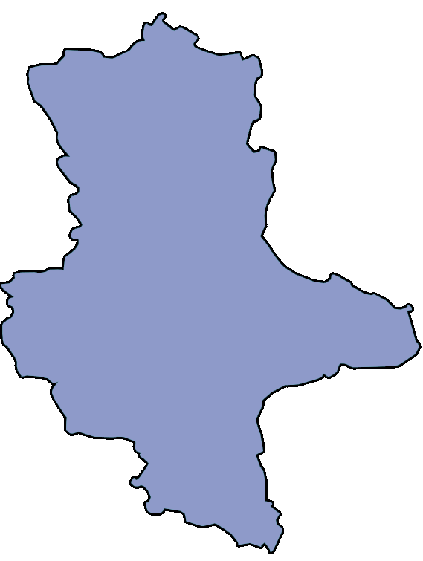



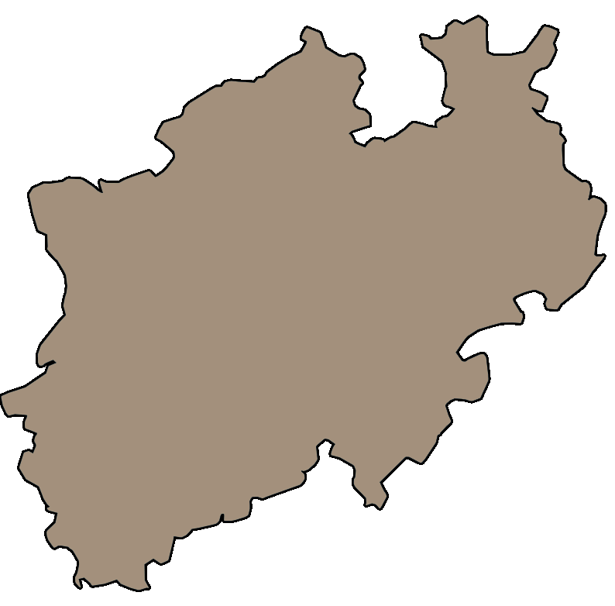


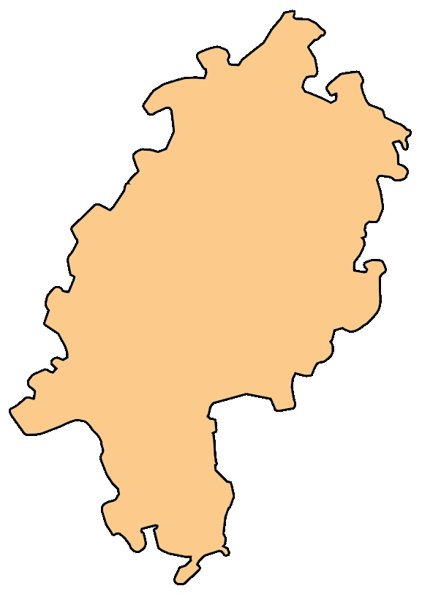
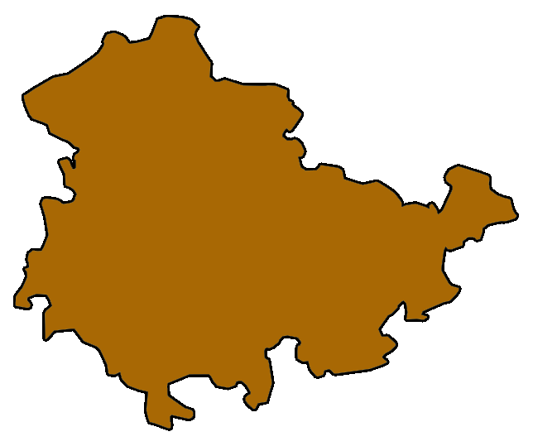
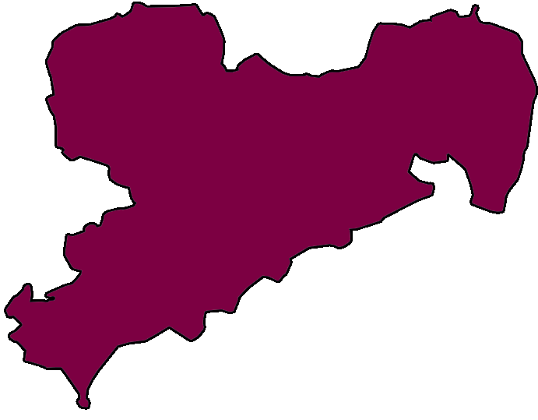

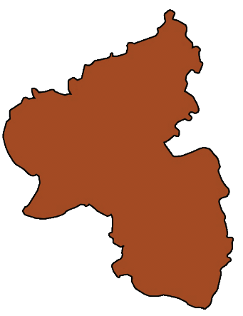

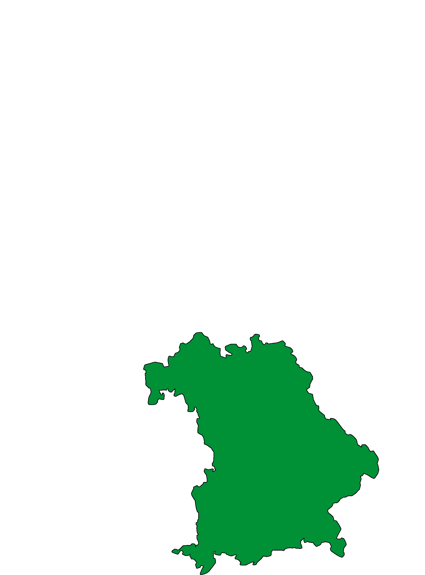



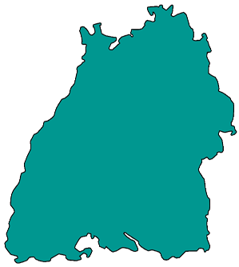




Schleswig-
Holstein
Mecklenburg–
Vorpommern
Hamburg
Bremen
Niedersachsen
Berlin
Brandenburg
Sachsen-Anhalt
Nordrhein-Westfalen
Dresden
Hessen
Thüringen
Rheinland-Pfalz
Saarland
Bayern
Baden-
Württemberg
Button

Slide 4

Benenne die Landeshauptstädte der Bundesländer!

Slide 5


















Potsdam
München
Düsseldorf
Kiel
Saarbrücken
Schwerin
Erfurt
Bremen
Wiesbaden
Hannover
Dresden
Stuttgart
Magdeburg
Mainz
Hamburg
Berlin
Zum Puzzle!
Frage 16
Frage 15
Frage 14
Frage 13
Frage 12
Frage 11
Frage 10
Frage 9
Frage 8
Frage 7
Frage 6
Frage 5
Frage 4
Frage 3
Frage 2
Frage 1

